Slide 1

Этап
«Музыкальный»
8 вопросов
2 балла за верный ответ
15 секунд на размышления

Slide 2

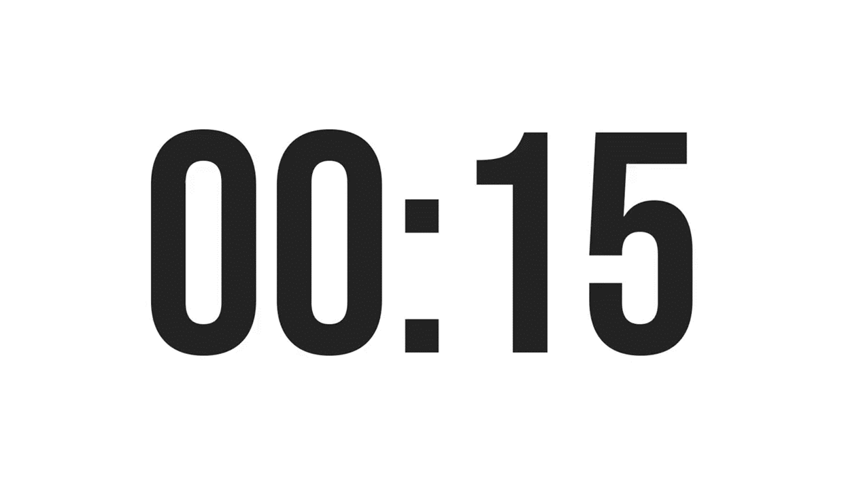

1. Продолжите песню одним словом.

Slide 3

2. Продолжите песню одним словом.

Slide 4
3. Угадайте песню по музыке

Slide 5
4. Из какого фильма фрагмент песни?

Slide 6
5. Продолжите песню одним словом.

Slide 7
6. Продолжите песню одним словом.

Slide 8
7. Продолжите песню одним словом.

Slide 9
8. Угадайте песню по музыке.

Slide 10
Ответы
1
2
3
4
5
6
7
8
Идет солдат по городу
В бой идут одни старики
Катюша

